Slide 1
КОМИТЕТ ОБРАЗОВАНИЯ, НАУКИ И МОЛОДЕЖНОЙ ПОЛИТИКИ ВОЛГОГРАДСКОЙ ОБЛАСТИ
ЗАНЯТОСТЬ ДЕТЕЙ ВОЛГОГРАДСКОЙ ОБЛАСТИ В ЛЕТНИЙ ПЕРИОД 2020 ГОДА
Логойдо Елена Геннадьевна,
первый заместитель председателя
комитета образования, науки
и молодежной политики
Волгоградской области
ВОЛГОГРАД, 2020

Slide 2
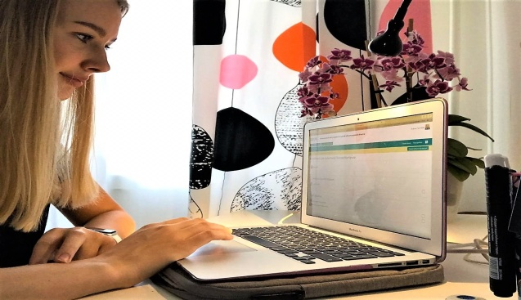
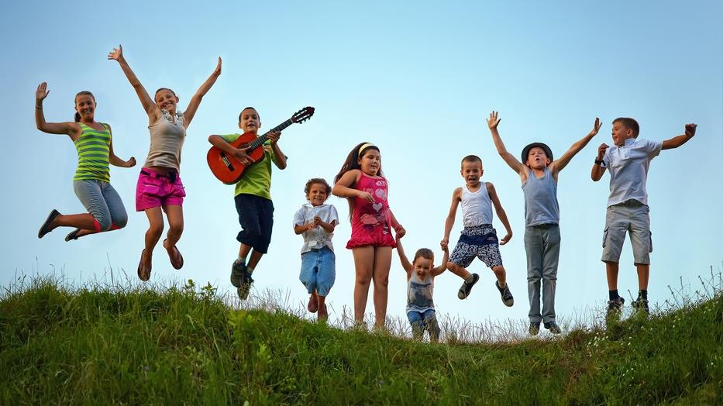
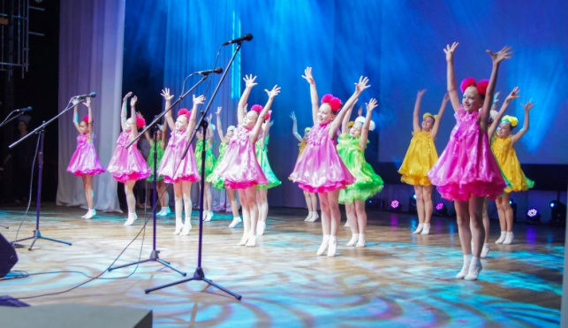
Создать условия для обеспечения максимального охвата детей Волгоградской области организованной разноуровневой образовательной, воспитательной, развивающей деятельностью в сложившихся эпидемиологических условиях на территории Волгоградской области
Участники: Дети в возрасте от 7 до 17 лет, молодежь от 14 до 30 лет, педагоги, родители, проживающие не территории Волгоградской области.
с 01 июня – 30 июня 2020 г.
интересные и познавательные занятия, онлайн-лекции, мастер-классы
летние детские онлайн – смены
акции, конкурсы, фестивали
дистанционные занятия, онлайн-лекции, направленные на овладение новыми компетенциями и способами коммуникации в сетевом взаимодействии со сверстниками и взрослыми
социальные акции, флешмобы разной направленности: интеллектуальные, образовательные, спортивные, танцевальные, театральные и игровые
просмотр спектаклей, концертов;
посещение виртуальных экспозиций музеев, выставок,
творческие конкурсы , фестивали, акции

Slide 3
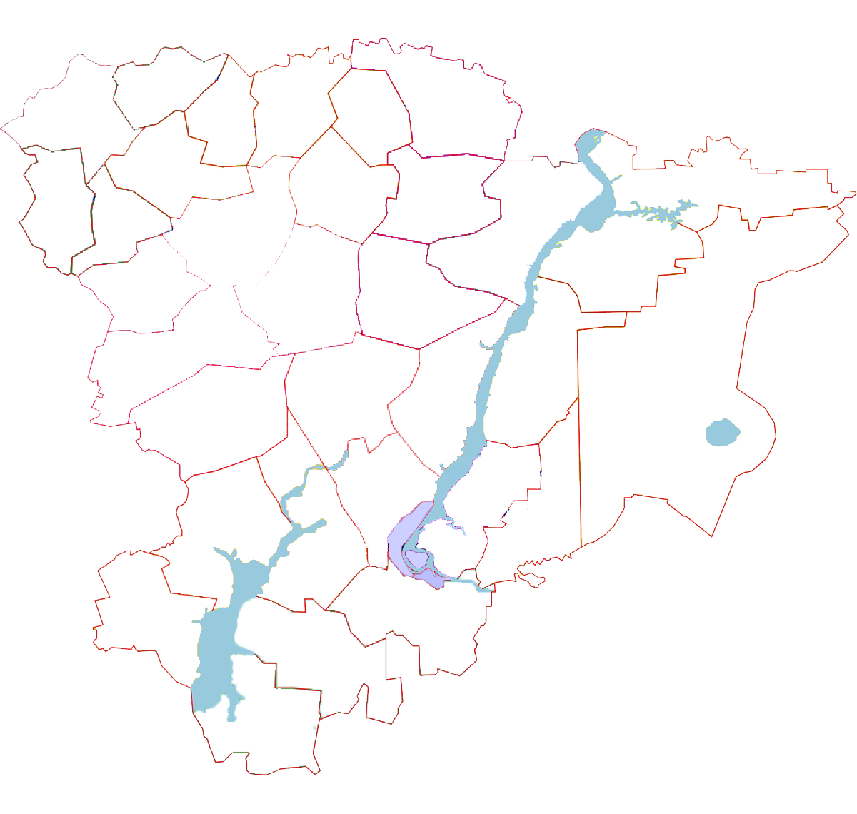
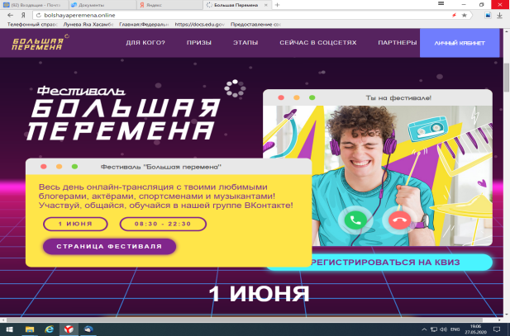
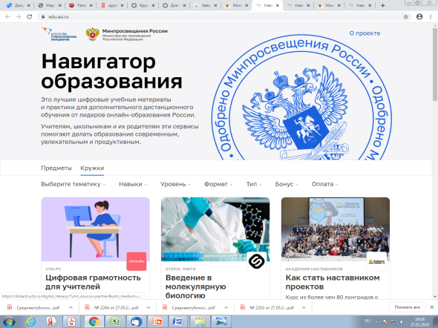
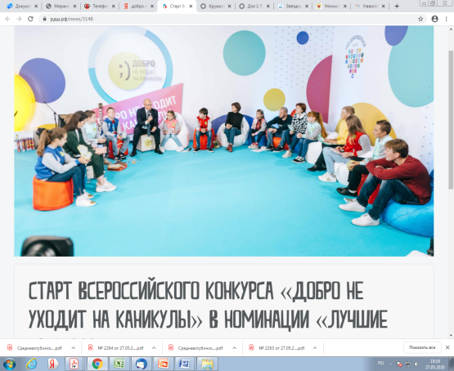
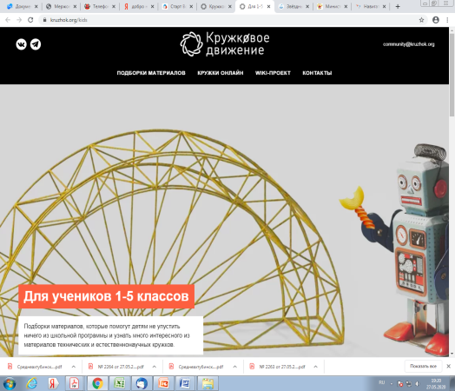
МЕРОПРИЯТИЯ ДЛЯ ДЕТЕЙ ВОЛГОГРАДСКОЙ ОБЛАСТИ В ЛЕТНИЙ ПЕРИОД 2020 Г.
ВСЕРОССИЙСКИЕ ПЛАТФОРМЫ ДЛЯ ДЕТЕЙ И МОЛОДЕЖИ
https://bolshayaperemena.online/
https://edu.asi.ru/
https://xn--d1axz.xn--p1ai/news/3148
https://kruzhok.org/

Slide 4
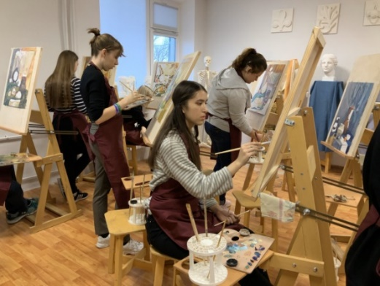
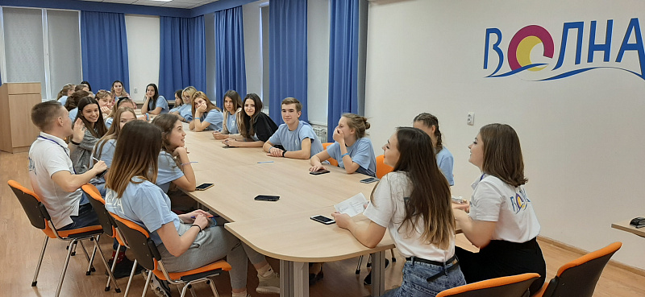
ОРГАНИЗАТОРЫ МЕРОПРИЯТИЙ ДЛЯ ДЕТЕЙ ВОЛГОГРАДСКОЙ ОБЛАСТИ В ЛЕТНИЙ ПЕРИОД 2020 Г.
ИНТЕРЕСНЫЕ И ПОЗНАВАТЕЛЬНЫЕ ЗАНЯТИЯ, ОНЛАЙН-ЛЕКЦИИ, МАСТЕР-КЛАССЫ
"Дом научной коллаборации
им. З.В. Ермольевой "
Он-лайн уроки "Математика будущего "
https://vk.com/dnk_volsu
Детский технопарк "Кванториум«
Летние дистанционные инженерные каникулы "КвантоЗМЕЙ"
http://www.kvantorium34.ru/site/news?id=176
Региональный центр одаренных детей "Волна"
Челлендж "Счастливое детство. #ВолнаКаникулы
http://volna-talant.ru
ГАУ ДПО Волгоградская академия последипломного образования
Мастер-классы " Полезный онлайн «
Vgapkro.ru
ГБУ ДО "Волгоградская станция детского и юношеского туризма и экскурсий"
" Территория креатива "
http://turist34.ucoz.ru/

Slide 5
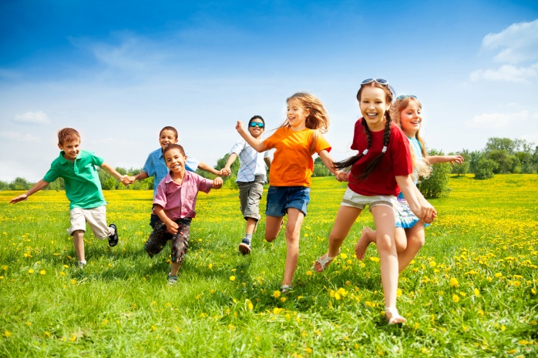
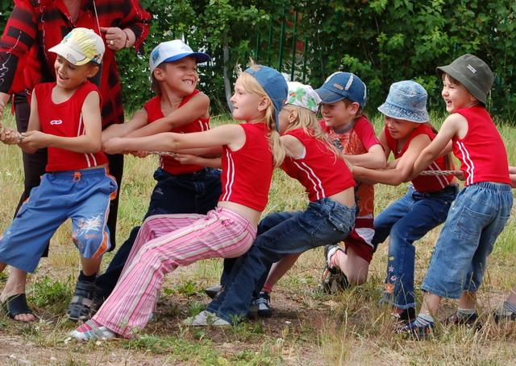
ОРГАНИЗАТОРЫ МЕРОПРИЯТИЙ ДЛЯ ДЕТЕЙ ВОЛГОГРАДСКОЙ ОБЛАСТИ В ЛЕТНИЙ ПЕРИОД 2020 Г.
ЛЕТНИЕ ДЕТСКИЕ ОНЛАЙН – СМЕНЫ
ГБПОУ "КИПК им. А.П.Маресьева"
Детский оздоровительный лагерь "Успех 34"
ФГБОУ ВО "ВГСПУ"
МУ "Городской оздоровительный центр для детей и молодежи" Орленок"
ГБДОУ ВО "Зеленая Волна"
ГБПОУ "МППК им. В.В.Арнаутова"
Информирование детей, родителей, вожатых, педагогов https://vk.com/
club194286900

Slide 6
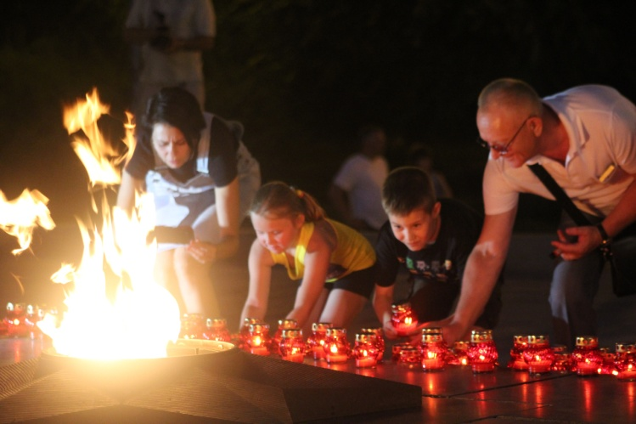
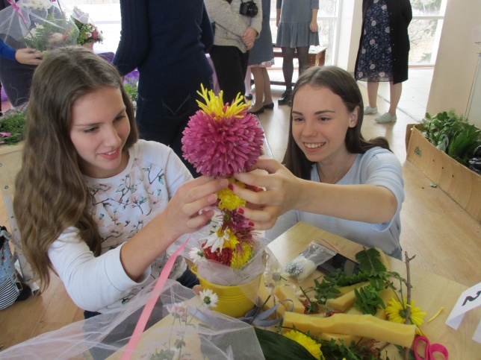
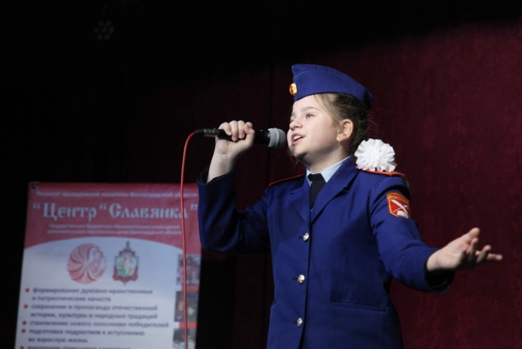
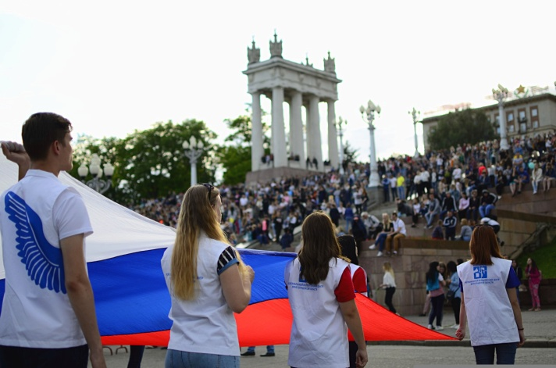
ОРГАНИЗАТОРЫ МЕРОПРИЯТИЙ ДЛЯ ДЕТЕЙ ВОЛГОГРАДСКОЙ ОБЛАСТИ В ЛЕТНИЙ ПЕРИОД 2020 Г.
АКЦИИ, КОНКУРСЫ, ФЕСТИВАЛИ
ГБУ ВО "Центр молодежной политики"
" Таврида-детям "
https://vk.com/centermol_34,
ГБУ ВО "Волгоградпатриотцентр«
Онлайн-акция "Свеча Памяти “
Vk.com/volgapatriot
ГБУ ДО "Волгоградская станция детского
и юношеского туризма и экскурсий“
Арт-пространство: Мульт-лето
http://turist34.ucoz.ru/
ГБУ ДО ВО "Центр "Славянка" Региональный конкурс " Славяночка «
www.Slavyanka

Slide 7
ХЕШТЕГИ МЕРОПРИЯТИЙ КОНЦЕПЦИИ ПО ОРГАНИЗАЦИИ ЗАНЯТОСТИ ДЕТЕЙ ВОЛГОГРАДСКОЙ ОБЛАСТИ В ЛЕТНИЙ ПЕРИОД 2020 Г.
#летоэтохорошо34
#лето34идети
#онлайнлето34
#интересноелето34
#лето34
#летоспользой34

